Slide 1

파일(F) 편집(E) 도움말(H) Project_(Eat-F) – Visual presentation
chef
김라윤
Import 오늘.뭐.먹을래;
Import 아무거나;
Import 이런.용서받지.못할;
Public Team Gang-Of-Tree(Got)
Public static void main (String[] args) {
Eat-F =
Everyday
Allday
Tasty
Fun
team
김봉경
춘데렐라

Slide 2
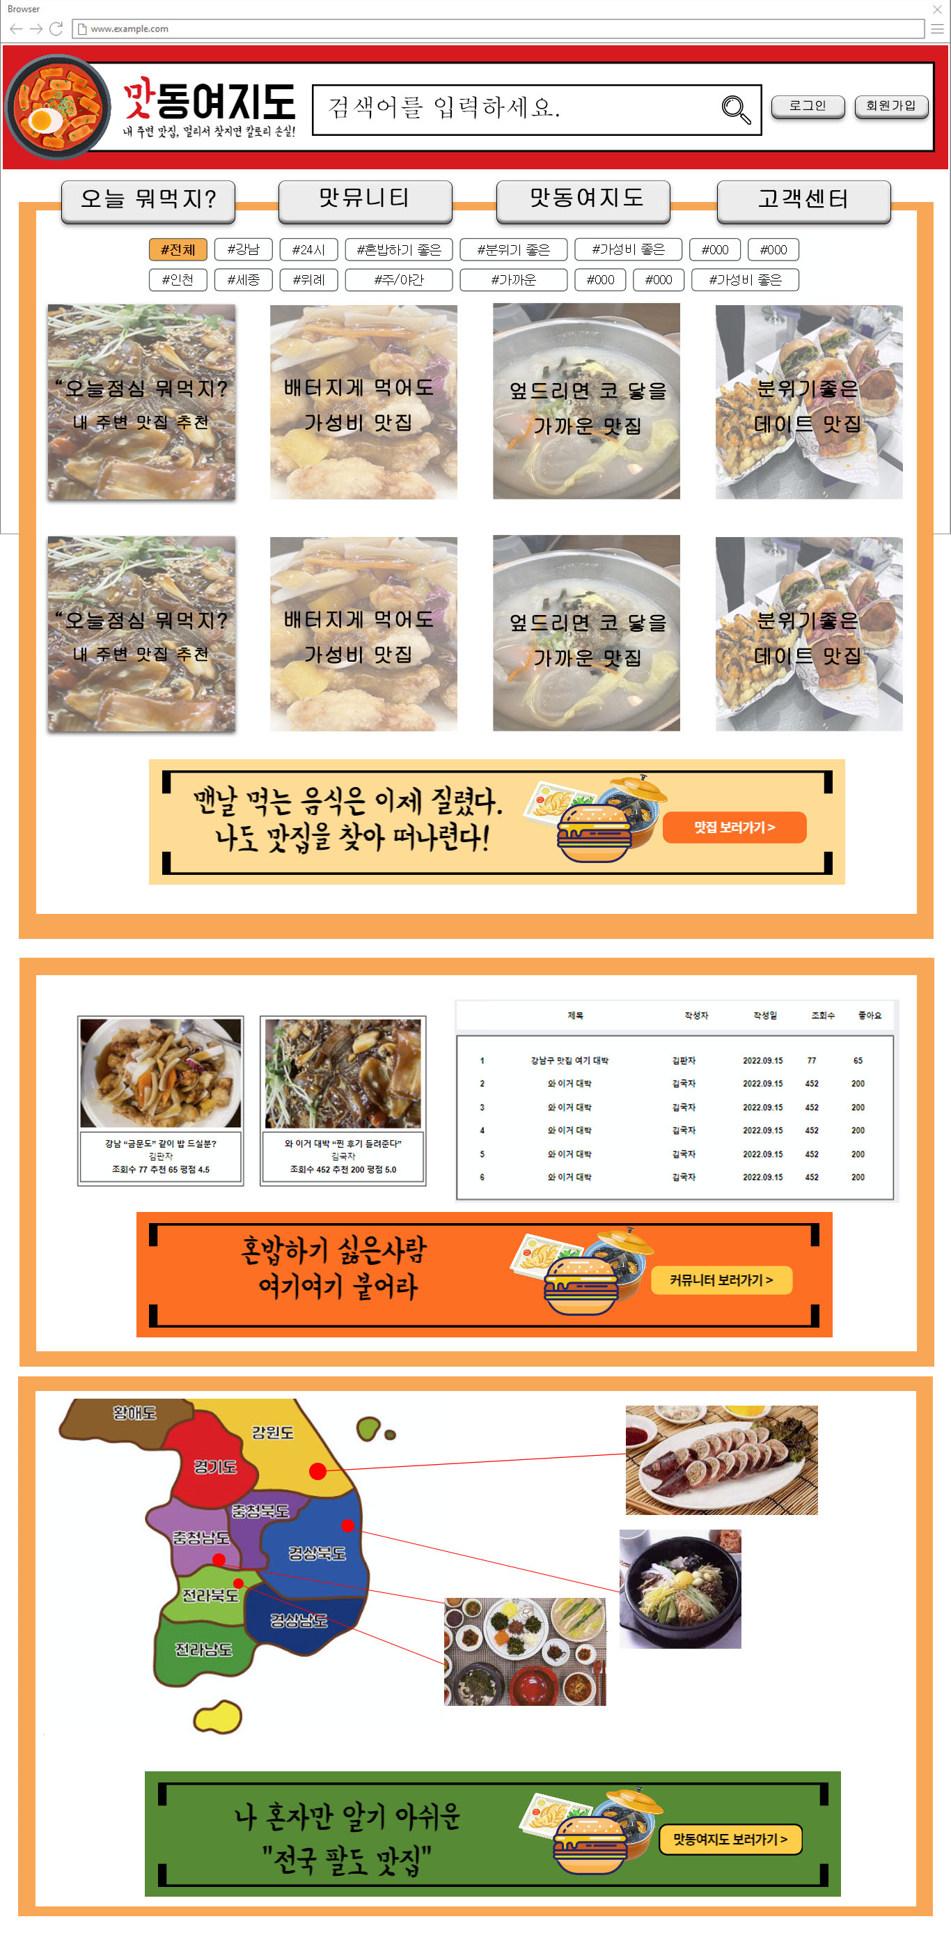
파일(F) 편집(E) 도움말(H) Project_(Eat-F) – Visual presentation
프로젝트 비전 수립
목차
프로젝트 비전 수립
주제 선정
현황 및 문제점
해결 방안 및 이점
UI 프로토타입
주요 요구사항에 대한 화면 정의
메인 페이지
메인 메뉴
오늘 뭐 먹지?
커뮤니티
맛동여지도
회원가입 페이지
관리자 페이지

Slide 3
파일(F) 편집(E) 도움말(H) Project_(Eat-F) – Visual presentation
목차
Public Class 프로젝트 비전 수립
프로젝트 비전 수립
System.out.println(“주제 선정”);
주제 선정
“사람이 살아가면서 꼭 필요한 부분은 무엇일까?”
라는 의문에서 시작된 주제 선정.
정답은 가까이에 있다.

Slide 4

파일(F) 편집(E) 도움말(H) Project_(Eat-F) – Visual presentation
목차
Public Class 프로젝트 비전 수립
프로젝트 비전 수립
System.out.println(“주제 선정”);
주제 선정

Slide 5
파일(F) 편집(E) 도움말(H) Project_(Eat-F) – Visual presentation
목차
Public Class 프로젝트 비전 수립
프로젝트 비전 수립
System.out.println(“주제 선정”);
주제 선정
의.식.주 중
하루에 1번 이상 생각하는 부분은 바로 “음식”
그 중 INPUT = “뭐 먹을래?” 라는 질문에
OUTPUT = “NULL”,”아무거나”라고
말하는 사람이 주변에 있다면
우리는 큰 스트레스를 받게 됩니다.

Slide 6
파일(F) 편집(E) 도움말(H) Project_(Eat-F) – Visual presentation
목차
Public Class 프로젝트 비전 수립
프로젝트 비전 수립
System.out.println(“주제 선정”);
주제 선정
반복되는 일상에서, 항상 하는 생각
“오늘 뭐 먹지?”
업무 중, 수업 중, PC 웹으로 자주 검색하는 것
(Feat. 농땡이 & 월급루팡)
“내 주변 맛집”

Slide 7
파일(F) 편집(E) 도움말(H) Project_(Eat-F) – Visual presentation
목차
Public Class 프로젝트 비전 수립
프로젝트 비전 수립
System.out.println(“주제 선정”);
주제 선정
이런 고민들은
음식, 즉 먹을 것에 대한 생각을
기대에서 고통으로 변하게 만듭니다.
그렇기때문에 이런 고민을 해결해주고
즐거움을 극대화 시켜줄 도구가 필요합니다.

Slide 8
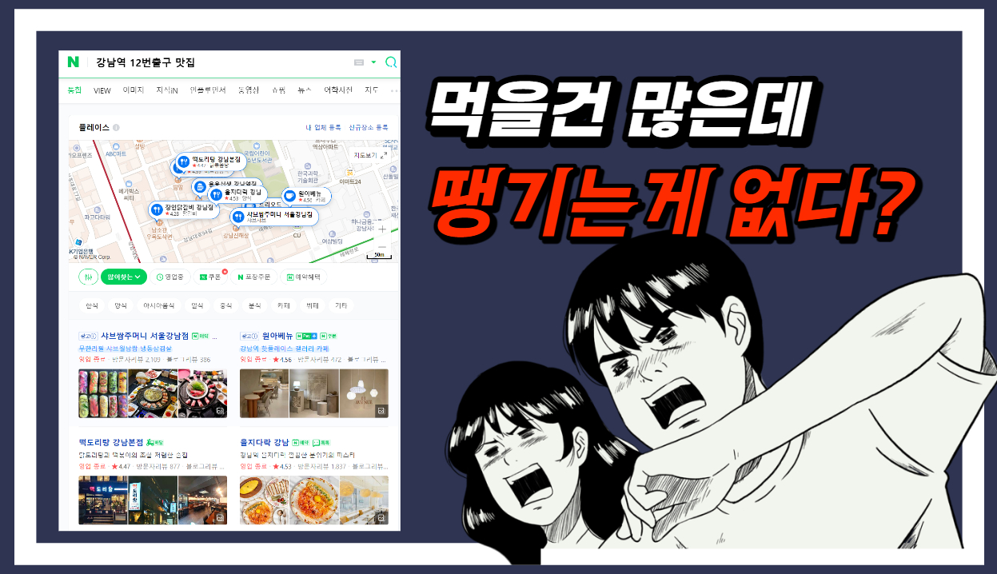
파일(F) 편집(E) 도움말(H) Project_(Eat-F) – Visual presentation
목차
Public Class 프로젝트 비전 수립
프로젝트 비전 수립
System.out.println(“현황 및 문제점”);
주제 선정
현황 및 문제점

Slide 9
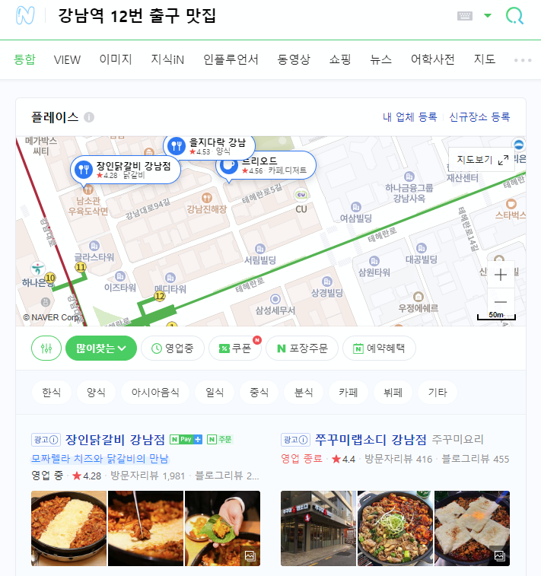
파일(F) 편집(E) 도움말(H) Project_(Eat-F) – Visual presentation
목차
Public Class 프로젝트 비전 수립
프로젝트 비전 수립
System.out.println(“현황 및 문제점”);
주제 선정
현황 및 문제점
검색을 해도 내가 딱 원하는
맛집 정보를 한번에 찾아 보셨나요?
너무 많은 가게들이 나와서
뭘 먹어야 할지 더 고민을 하게 된
경험이 있지는 않나요?

Slide 10
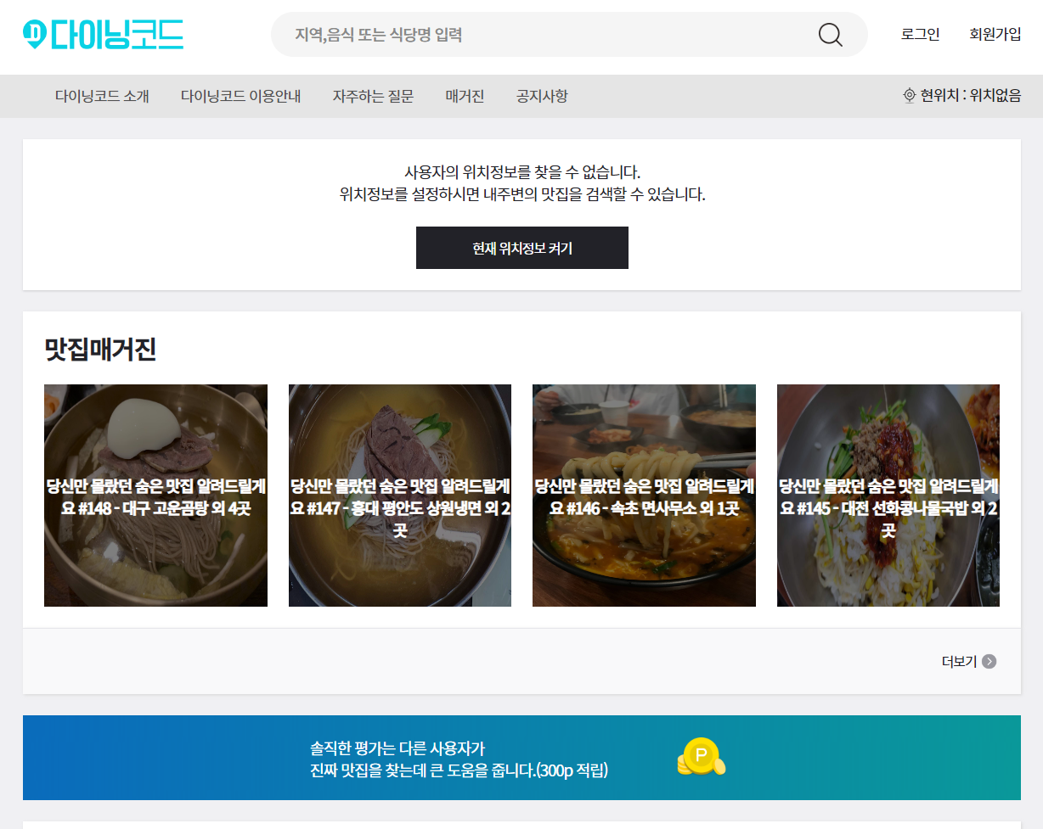
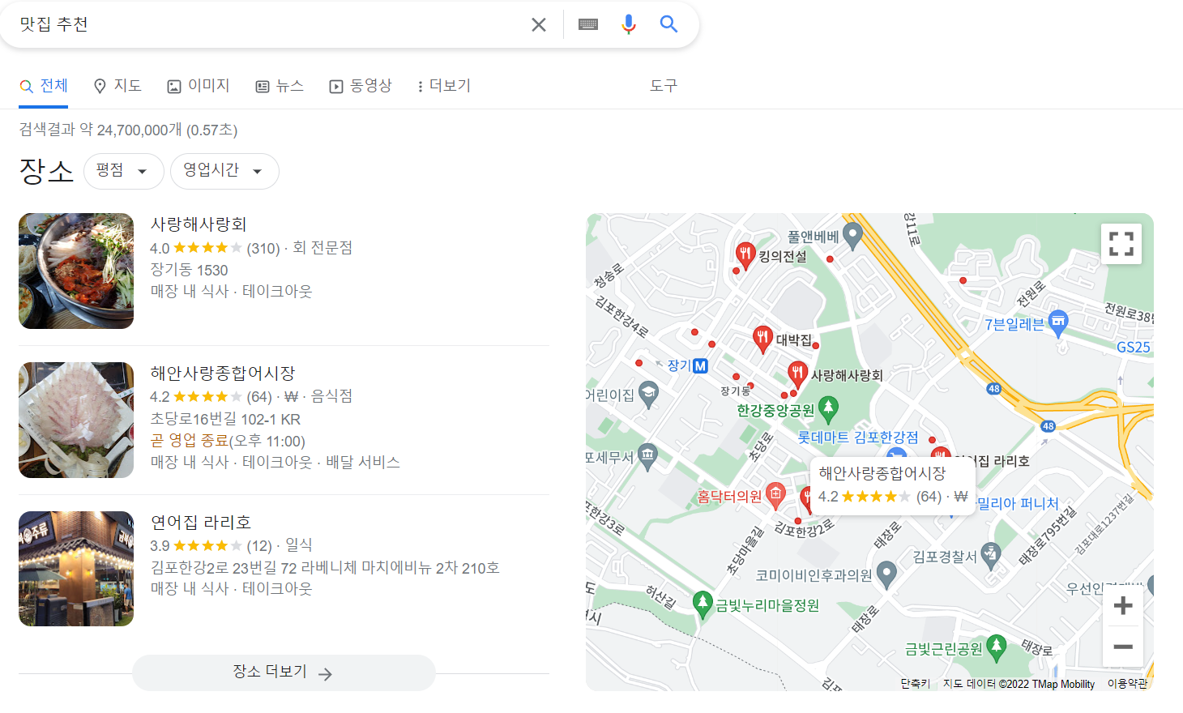
파일(F) 편집(E) 도움말(H) Project_(Eat-F) – Visual presentation
목차
Public Class 프로젝트 비전 수립
프로젝트 비전 수립
System.out.println(“현황 및 문제점”);
주제 선정
현황 및 문제점
혹은
이용하기가 어렵거나, 너무 적은 정보로 의사결정에 어려움이 생기는 경우

Slide 11

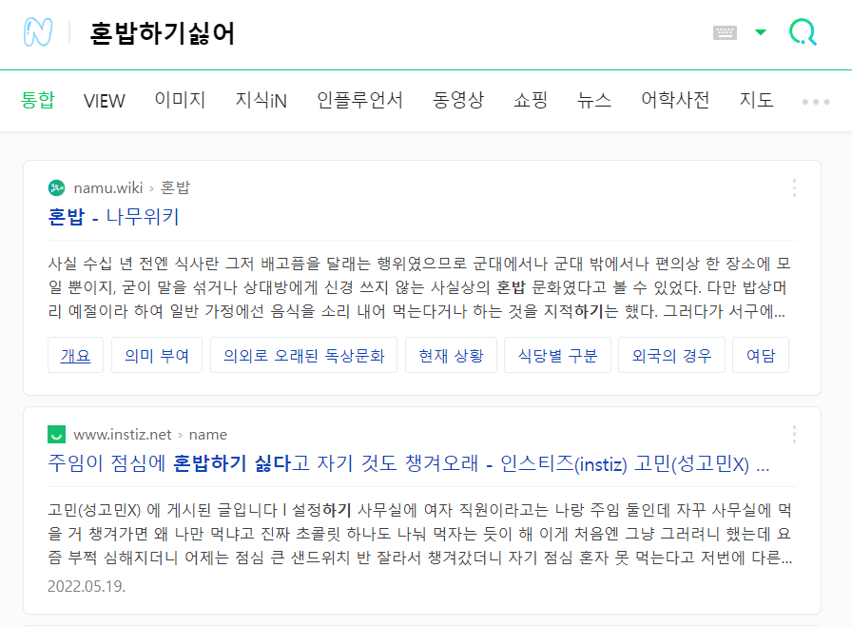
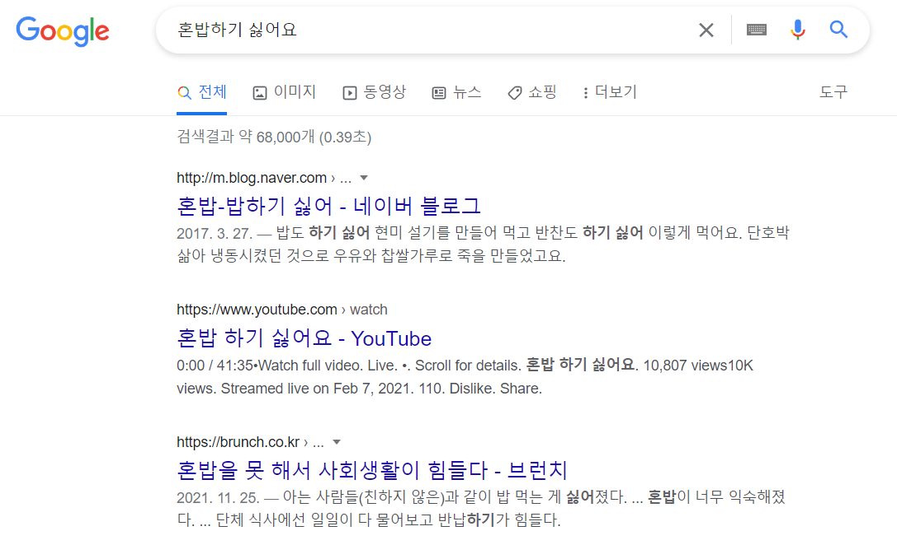
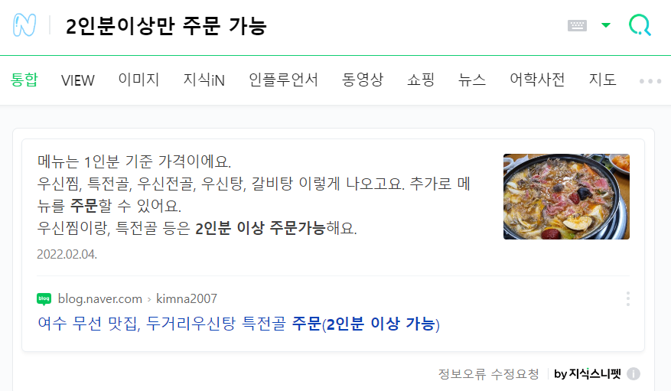
파일(F) 편집(E) 도움말(H) Project_(Eat-F) – Visual presentation
목차
Public Class 프로젝트 비전 수립
프로젝트 비전 수립
System.out.println(“현황 및 문제점”);
주제 선정
현황 및 문제점
어쩔 수 없이 혼밥을 할 때 발생하는 문제점들 (2인분 이상 주문 , 외로움 등)

Slide 12
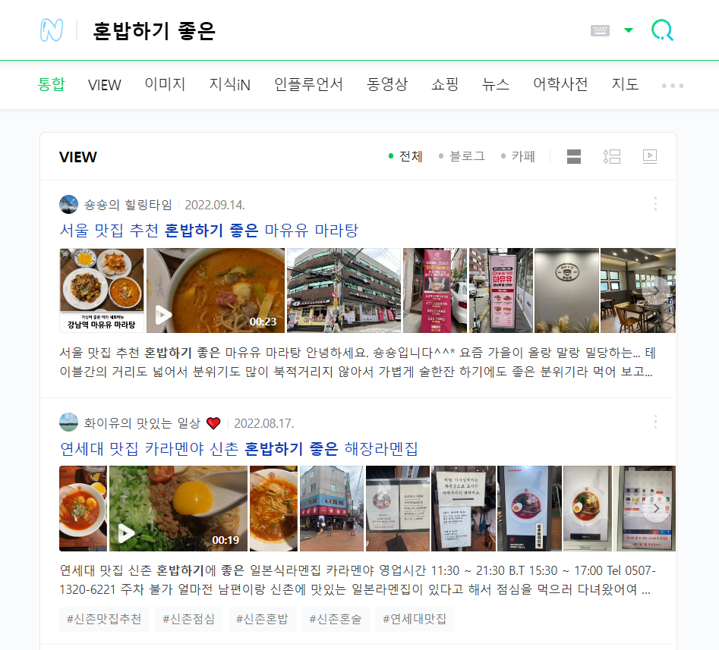
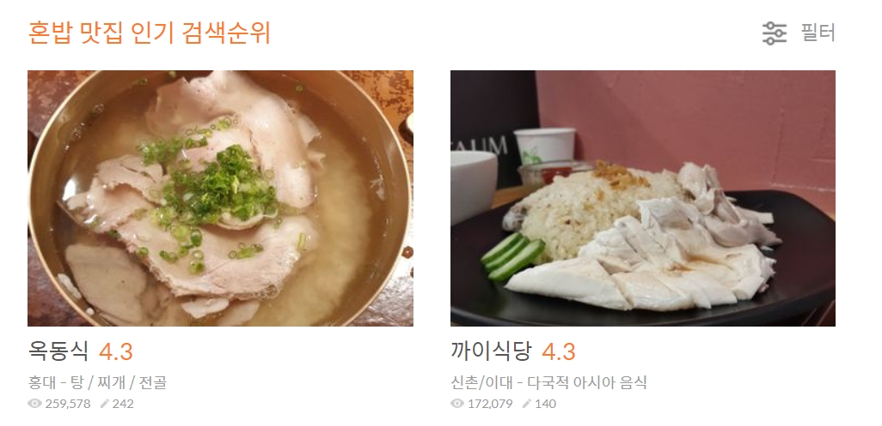
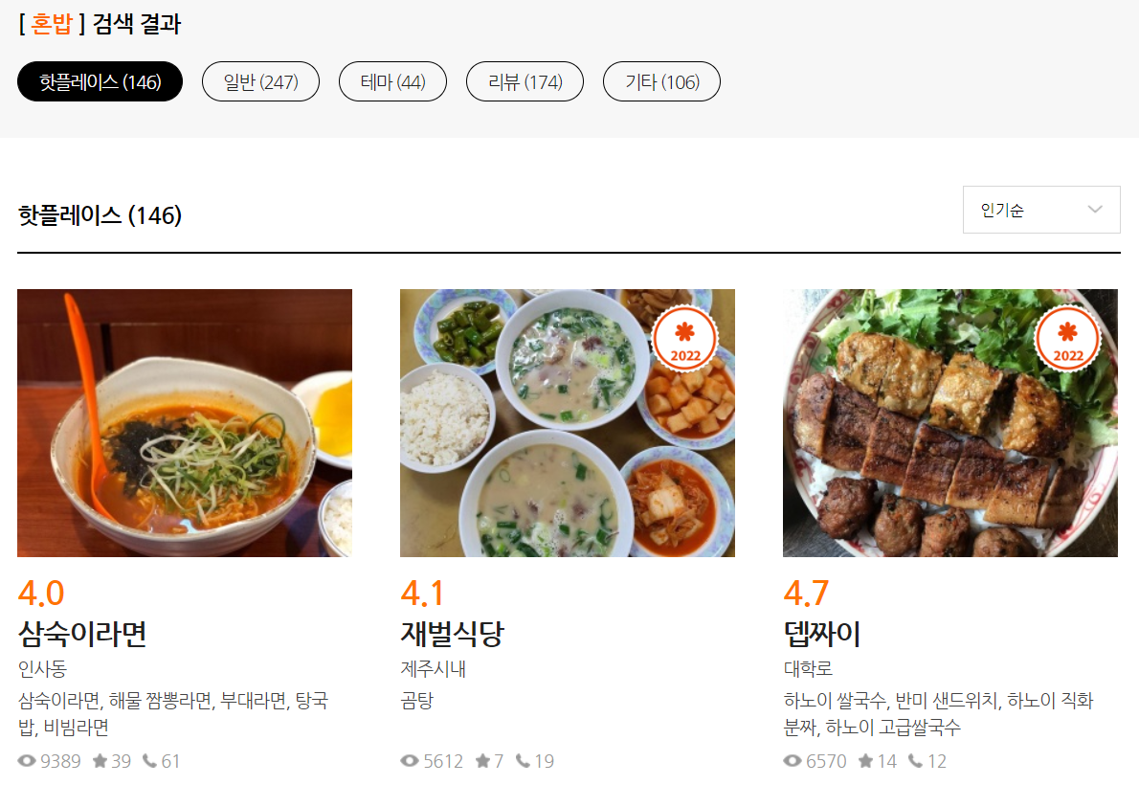
파일(F) 편집(E) 도움말(H) Project_(Eat-F) – Visual presentation
목차
Public Class 프로젝트 비전 수립
프로젝트 비전 수립
System.out.println(“현황 및 문제점”);
주제 선정
현황 및 문제점
1인 가구의 증가, 거리두기와 재택근무로 단체보다는 개인활동이 늘어난 요즘
혼밥을 위한 추천은 있지만, [혼밥을 하기 싫은 사람들을 위한 배려가 없다!]

Slide 13
파일(F) 편집(E) 도움말(H) Project_(Eat-F) – Visual presentation
목차
Public Class 프로젝트 비전 수립
프로젝트 비전 수립
System.out.println(“해결방안 및 이점”);
주제 선정
현황 및 문제점
SWITH 그래서 저희는 이러한 불편함을 해소시킬 수 있도록
CASE1 최대한 간결하게 클릭, 검색 등의 과정을 제공합니다.
CASE2 회원가입 시 입력한 주소를 기반으로 최적의 맛집을 추천해드립니다.
CASE3 도보와 이동수단의 필터 적용으로 시간을 절약하게 도와드립니다.
CASE4 혼밥이 싫은 당신을 위해 [밥파티]를 구해드립니다.

Slide 14


Slide 15


Slide 16
Browser
www.example.com
로고
서브타이틀
검색 [지역, 식당, 음식, 키워드 등]
로그인
회원가입
고객센터
메뉴1
메뉴2
메뉴3
시간대별
#오늘 점심 뭐 먹지?
#빨리 나오는 메뉴
지역별
#서울
음식별
#한식
키워드별
#혼밥하기 좋은
#부장님이 쏜다는데.. 저녁회식 메뉴 추천 맛집
#인천
#세종
#중식
#양식
#일식
#분위기 좋은
#가성비 좋은
회원가입 시 입력한 주소를 기반으로
추천 맛집을 소개(거리, 평점, 리뷰 수 등)
사진
사진
사진
사진
배너
영역
상호명 거리 100m
평점 리뷰
상호명 거리 170m
평점 리뷰
상호명 거리 230m
평점 리뷰
상호명 거리 370m
평점 리뷰
더 보기>
걸어서도 갈만해요!
이동수단이 있어요!
V

Slide 17

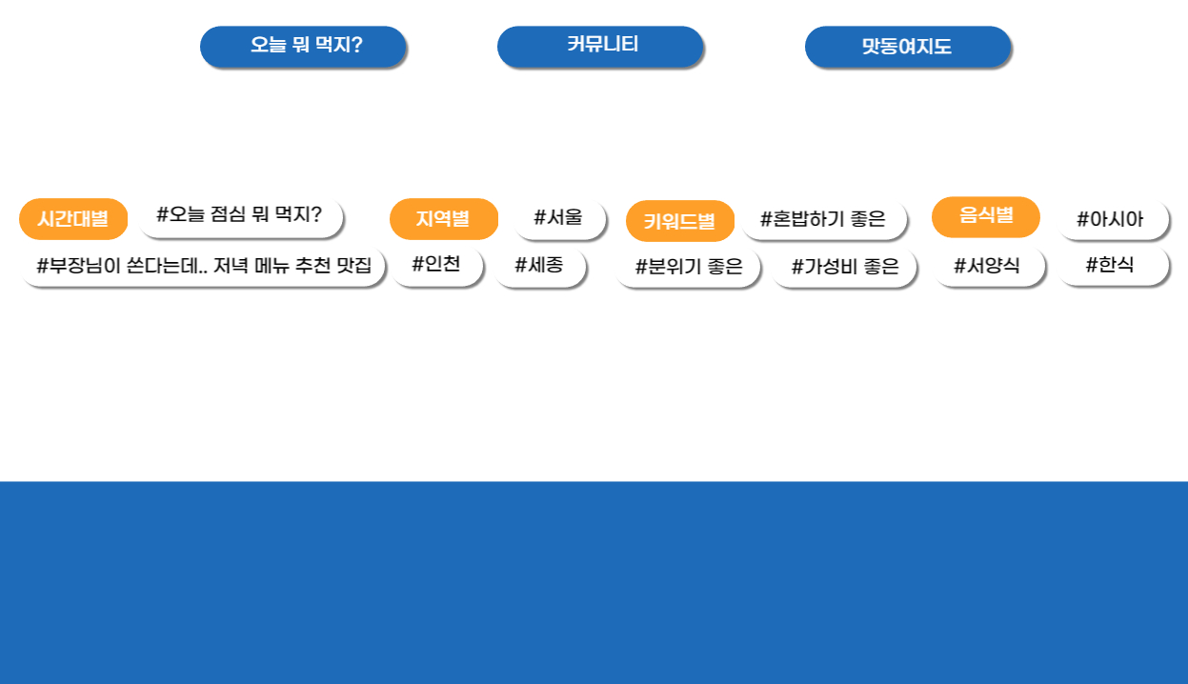
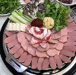
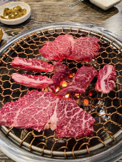
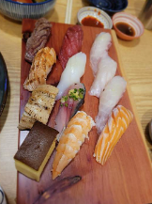
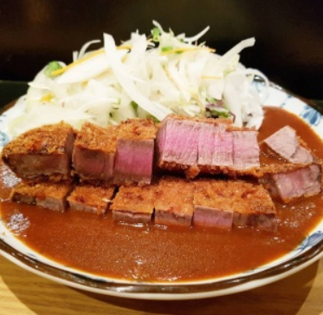
Browser
www.example.com
회원가입 시 입력한 주소를 기반
+ 오늘 점심 뭐 먹지?(시간대별) – 오픈시간 기준
+ #해시태그를 누르면 누를 수록 원하는 정보
사진
사진
사진
사진
배너
영역
상호명 미군부대찌개 거리 100m
평점 4.8 리뷰 492
상호명 횡성한우구이 거리 230m
평점 4.8 리뷰 1195
상호명 청평항 거리 230m
평점 4.6 리뷰 321
상호명 기가막힌돈가스 거리 3590m
평점 4.2 리뷰 121
더 보기>

Slide 18
Browser
www.example.com
지역, 식당 또는 음식, 키워드를 입력하세요
검색 [지역, 식당, 음식, 키워드 등]
추천 검색어
인기 검색어
최근 검색어
#빨리 나오는 메뉴
지역별
#서울
음식별
#한식
키워드별
혼밥하기 좋은
#인천
#세종
#중식
#양식
#일식
#분위기 좋은
강남역12번 출구 맛집
사진
사진
사진
사진
배너
영역
점심메뉴 추천
회원가입 시 입력한 주소, 관심사를 기반으로 유저 추천 검색어 노출
중국집
검색량이 많은 검색어(키워드)를 노출
유저가 검색한 검색어를 저장, 검색 기록 노출
상호명 미군부대찌개 거리 100m
평점 4.8 리뷰 492
상호명 횡성한우구이 거리 230m
평점 4.8 리뷰 1195
상호명 청평항 거리 230m
평점 4.6 리뷰 321
상호명 기가막힌돈가스 거리 3590m
평점 4.2 리뷰 121
더 보기>

Slide 19

Browser
www.example.com
사진
사진
사진
사진
배너
영역
상호명 미군부대찌개 거리 100m
평점 4.8 리뷰 492
상호명 횡성한우구이 거리 230m
평점 4.8 리뷰 1195
상호명 청평항 거리 230m
평점 4.6 리뷰 321
상호명 기가막힌돈가스 거리 3590m
평점 4.2 리뷰 121
더 보기>
걸어서도 갈만해요!
이동수단이 있어요!
V
+ 가까운 거리 순(걸어서도 갈만해요!)
+ 오늘 점심 뭐 먹지?(시간대별) – 오픈시간 기준

Slide 20
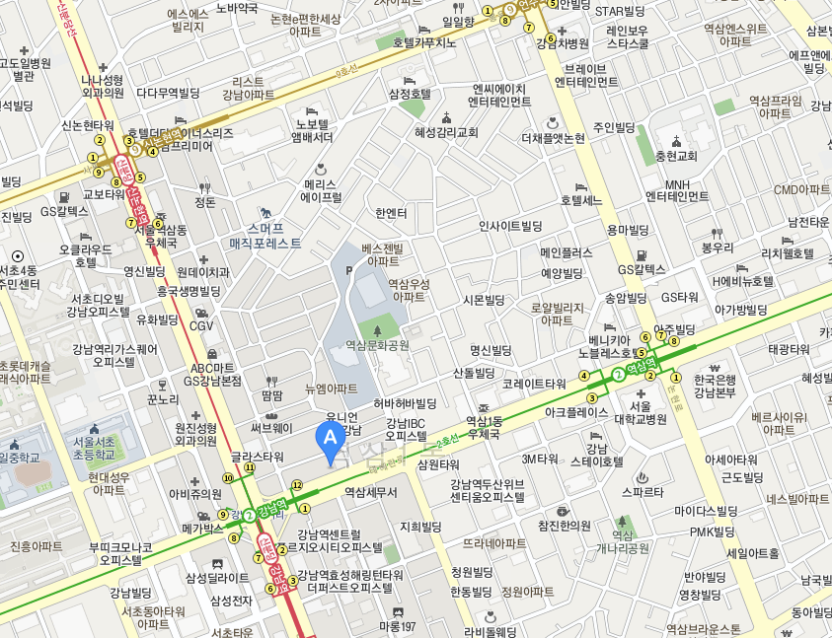
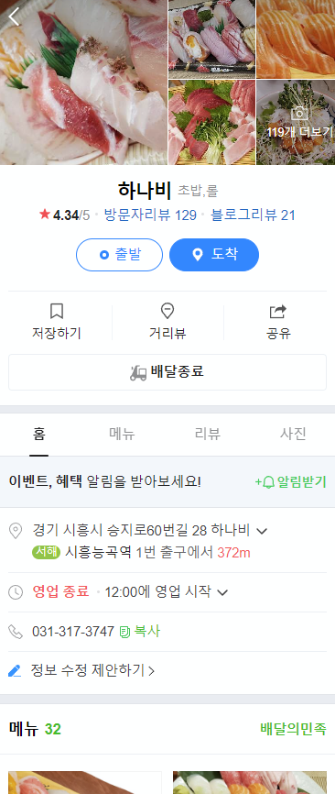
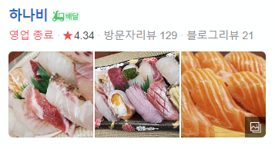
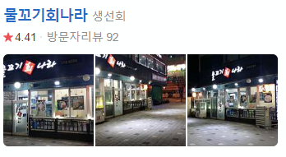
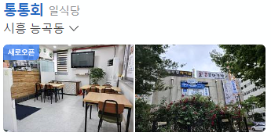
Browser
www.example.com
검색어를 입력하세요.
로그인
로그인을 하면 해당 가게를 즐겨찾기 할 수 있음.
강남
일식
분위기 좋은
즐겨찾기
거리보기
예약
검색어 & 카테고리 선택을 통해 유저가
원하는 정보를 집중적으로 보여줌.

Slide 21

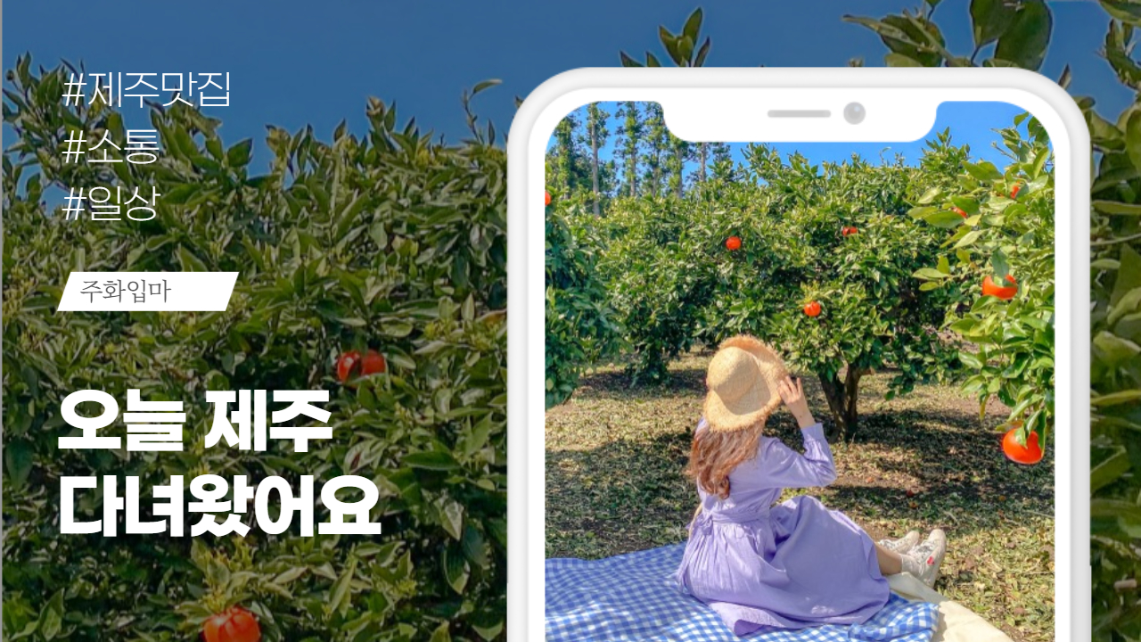
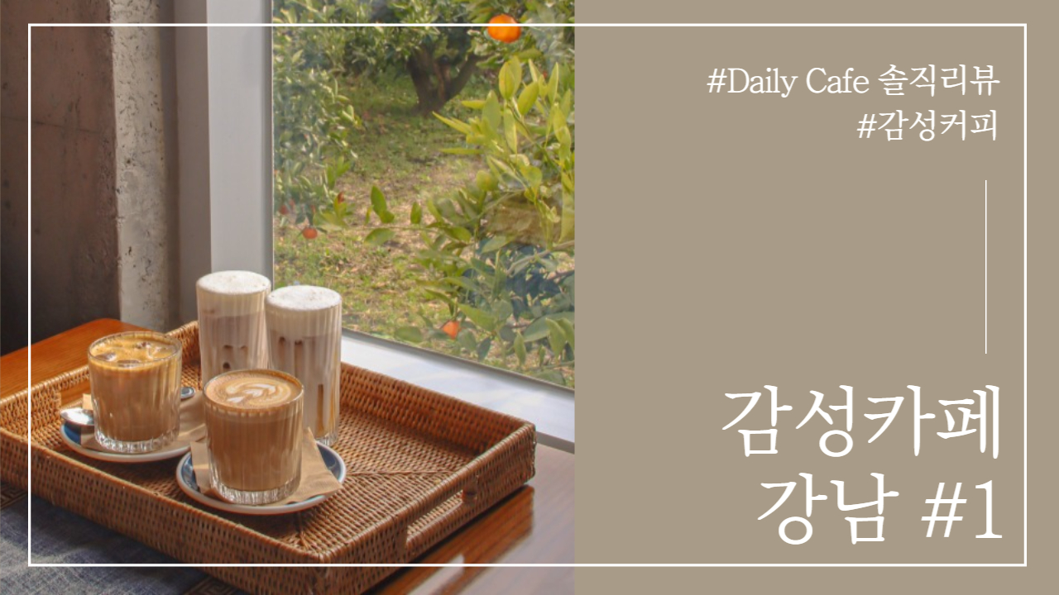

Browser
www.example.com
회원가입을 하면 게시물을 열람할 수 있다는 배너
사진
사진
배너
영역
추천 게시글
모집
내용
일상
내용
리뷰
내용
모집
내용
제목
내용
작성일 작성자
조회수 좋아요
제목
내용
작성일 작성자
조회수 좋아요
일상
내용
일상
내용
더 보기>
회원가입 시 입력한 지역, 관심사
+ 좋아요, 즐겨찾기를 한 유저의 게시글을 기반으로
커뮤니티 게시물(썸네일)과 커뮤니티 게시글 목록을 노출
배너영역
[더 보기] 버튼을 누르면 해당 메뉴페이지로 이동

Slide 22


Browser
www.example.com
회원가입을 하면 게시물을 열람할 수 있다는 배너
사진
사진
배너
영역
추천 게시글
모집
내용
일상
내용
리뷰
내용
모집
내용
제목
내용
작성일 작성자
조회수 좋아요
제목
내용
작성일 작성자
조회수 좋아요
일상
내용
일상
내용
더 보기>
조회수, 평점이 높은 게시글와
유저가 팔로우, 즐겨찾기, 좋아요를 누른 유저와 게시글을 우선 순위로 노출
[더 보기] 버튼을 누르면 해당 메뉴페이지로 이동

Slide 23

Browser
www.example.com
비회원이 클릭 시
사진
사진
배너
영역
알림
추천 게시글
모집
내용
해당 서비스는 회원가입을 해야 열람 가능합니다.
[더 많은 혜택과 새로운 밥 친구가 필요하다면?]
일상
내용
리뷰
내용
모집
내용
회원가입
로그인
취소
제목
내용
작성일 작성자
조회수 좋아요
제목
내용
작성일 작성자
조회수 좋아요
일상
내용
일상
내용
더 보기>

Slide 24
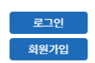
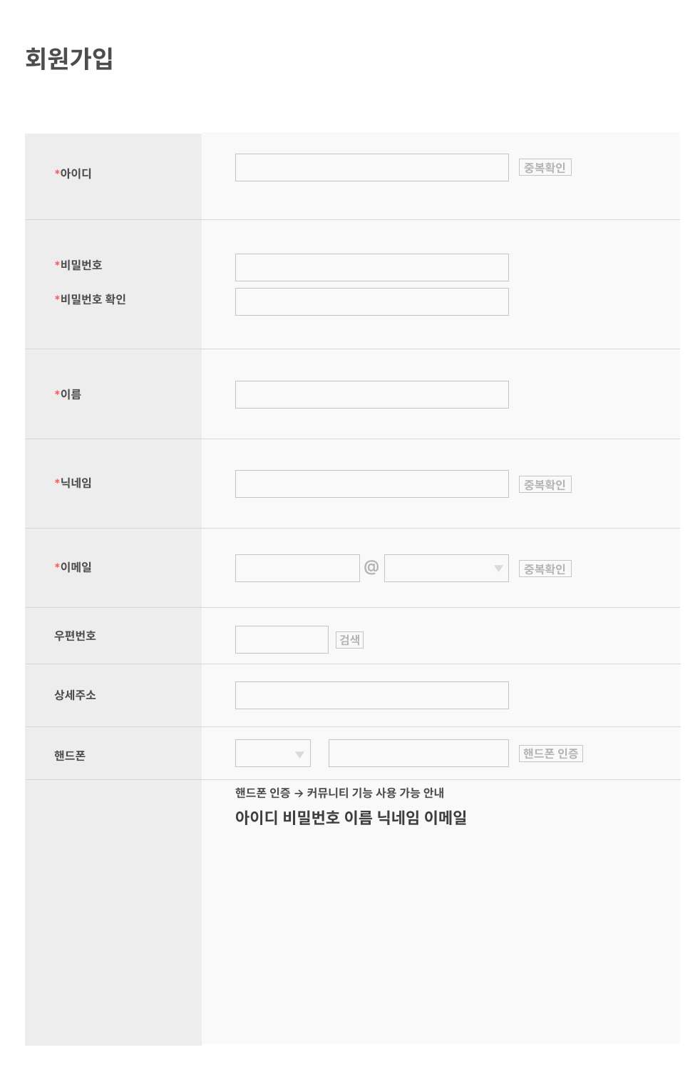
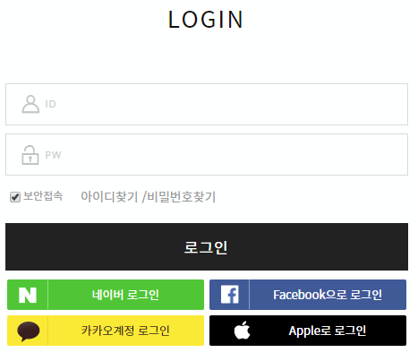
로그인

Slide 25
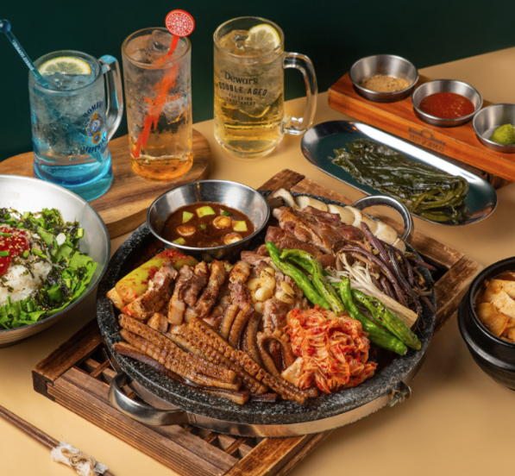
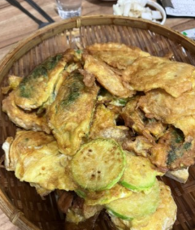
Browser
www.example.com
회원이 클릭 시 해당 게시물로 이동
사진
사진
배너
영역
추천 게시글
모집
내용
일상
내용
리뷰
내용
모집
내용
제목 : 스테이크 썰러 가실 분?
내용 : 깔끔하게 1인 1메뉴 하실 분
(한입만 X)
2022-09-21 작성자 : 춘데렐라
조회수 : 2788458 좋아요 : 784458
제목 : 갑자기 약속이 파토나서
내용 : 막거리에 파전 하실 분
더치페이 : 마신 잔수로 1/N)
2022-09-21 작성자 : 춘데렐라
조회수 : 2788458 좋아요 : 784458
일상
내용
일상
내용
더 보기>
더보기> 클릭 시 해당 커뮤니티 목록으로 이동

Slide 26


Browser
www.example.com
커뮤니티
전체게시판
2971
공지
이용가이드
[관리자]안젤리나졸려
2022-09-21
공지사항
99999
공지
이달의 이벤트
[관리자]흥부가귀가막혀
2022-09-22
일상
공지
13
공지사항
[관리자]으라차차소스
2022-09-23
밥친구구함
밥파티
98
금문도 가실분?
홍삼캔디삼주압수
2022-09-23
솔직리뷰
일상
7844
회사 상사가 자꾸 밥 먹자는데
나의아저씨
2022-09-23
정보
23741
협력업체
햄식이 두마리 치킨 할인 소식
토르3치킨
2022-09-23
밥피티
1
풀반찬 한그릇 하러 가실분
아프리카청춘이다
2022-09-22
일상
23
혹시 밥 먹고 스터디 하실 분 있나요?(취업스터디)
수리남아귀
2022-09-22

Slide 27
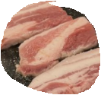
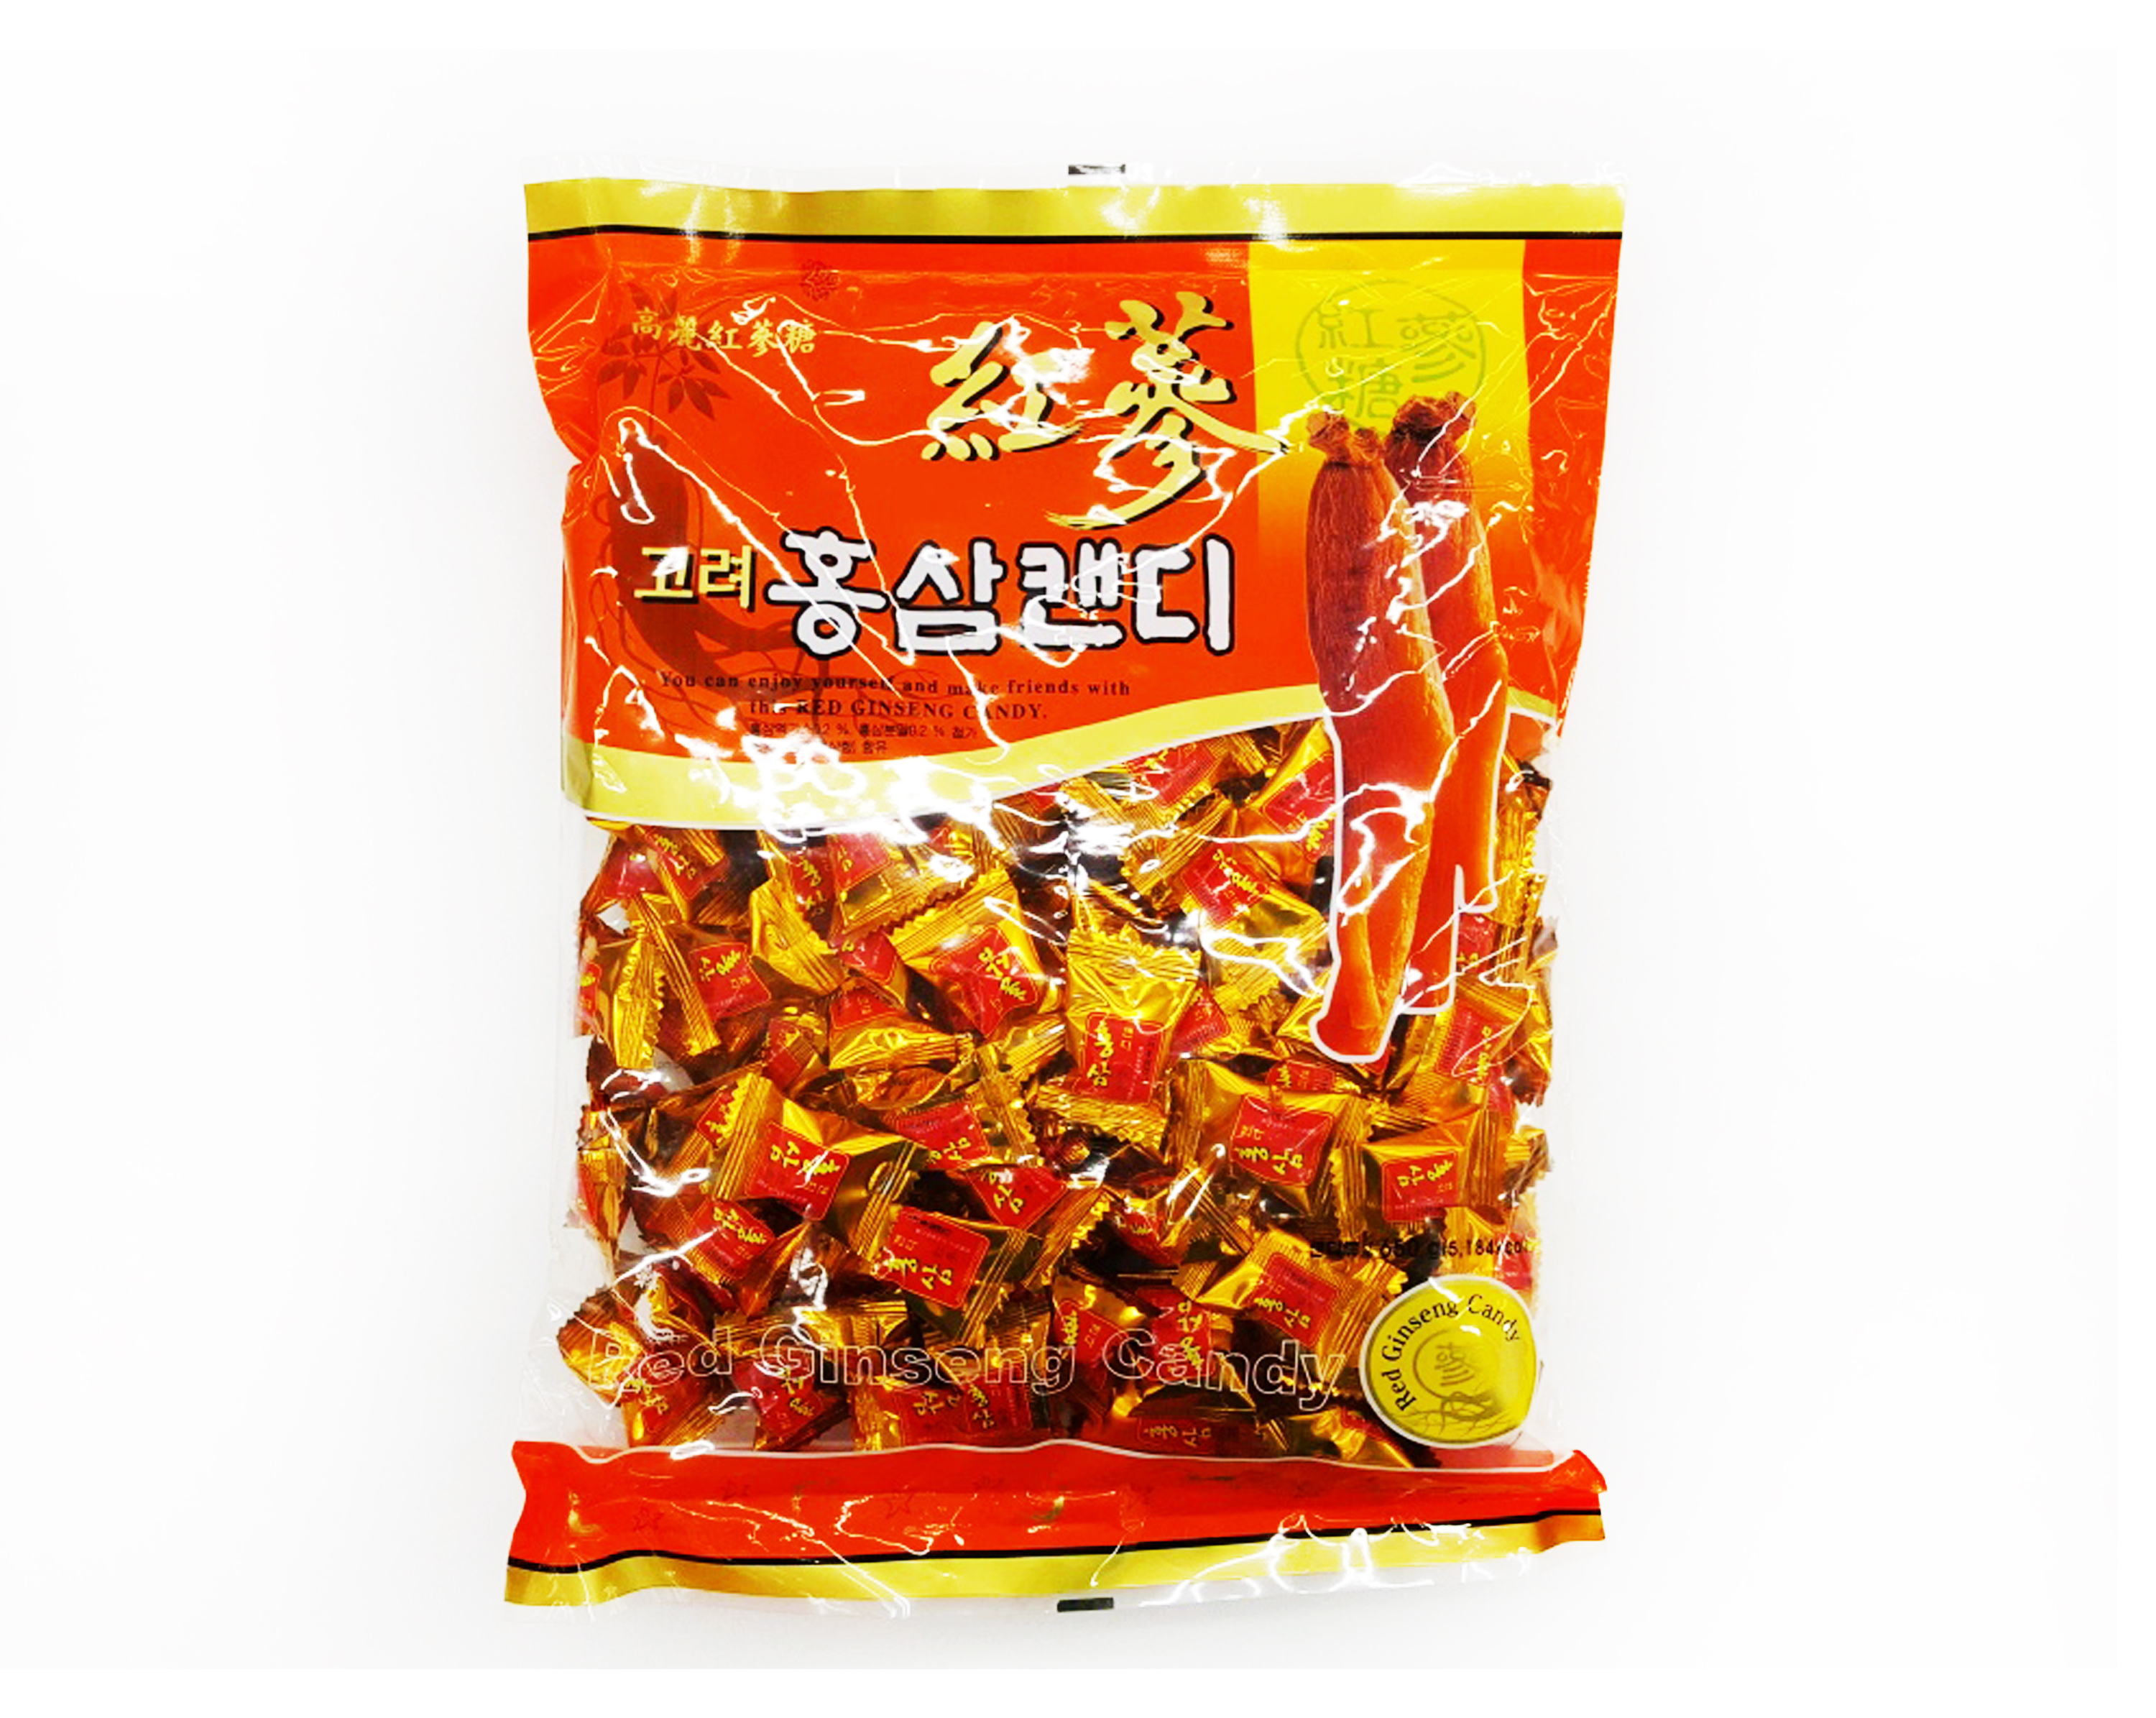
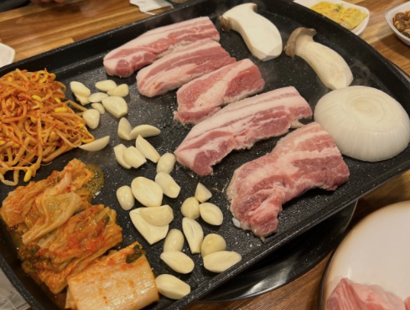
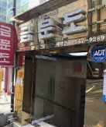
Browser
www.example.com
커뮤니티
전체게시판
밥친구구해요
공지사항
2971
공지
이용가이드
[관리자]안젤리나졸려
2022-09-21
일상
99999
공지
이달의 이벤트
[관리자]흥부가귀가막혀
2022-09-22
밥친구구함
인원 모집 중 (5/8)
홍삼캔디삼주압수
인원 모집 중 (¾)
소고기몰리에
솔직리뷰
[밥파티 구함]강남역 맛집 “금문도 밥 파티 구해요”
[밥파티 구함] 안익있었는데 먹으면 쫒아냄
협력업체
다양한 소통이 가능한 커뮤니티
카테고리별 게시물 보기
썸네일형 + 목록형 선택 가능
탕수육 大자랑 개인메뉴 시켜서 같이 드실분!!
계산은 더치페이입니다!
삽겹살 먹으러 가실분?
안 익었는데 자꾸 주워 먹으면 신고합니다.
참여하기
참여하기

Slide 28
Browser
www.example.com
하루가 힘드네요.. 마라탕으로 힐링하실 분?
조용히 밥만 드실 분 구합니다.
하루가 힘드네요.. 마라탕으로 힐링하실 분?
조용히 밥만 드실 분 구합니다.
참여하기
참여하기
홍삼캔디삼주압수
인원 모집 중 (¾)
홍삼캔디삼주압수
모집 완료
[밥파티 구함]강남역 맛집 “금문도 밥 파티 구해요”
[밥파티 구함]강남역 맛집 “금문도 밥 파티 구해요”
모집이 성사될 경우
탕수육 大자랑 개인메뉴 시켜서 같이 드실분!!
계산은 더치페이입니다!
탕수육 大자랑 개인메뉴 시켜서 같이 드실분!!
계산은 더치페이입니다!
참여하기
참여하기

Slide 29
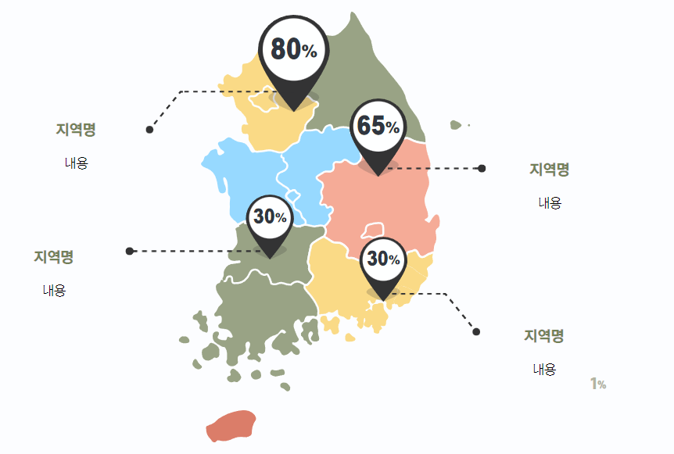
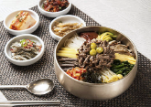
Browser
www.example.com
전주식당 강남구
평점 4.9 리뷰 999+
이 지역 추천 음식 리스트
상호명 지역 평점 리뷰
상호명 지역 평점 리뷰
유저들이 직접 가본 맛집을 리뷰/업로드할수록
색상과 퍼센트가 변하는 맛동여지도
상호명 지역 평점 리뷰
조회수, 평점, 리뷰 등
평가를 종합하여 맛집을 추천해 순위별로 노출
배너 영역

Slide 30
Eat-F [맛동여지도]
해당 기능은 현재 개발 중으로
추가 설명은 다음 주에 만나보실 수 있습니다.
확인
닫기
돌아가기

